Slide 1
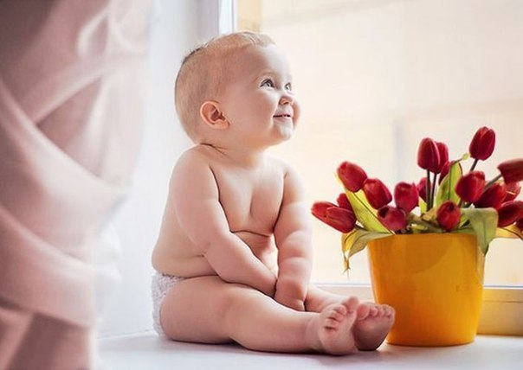


Slide 2


Slide 3
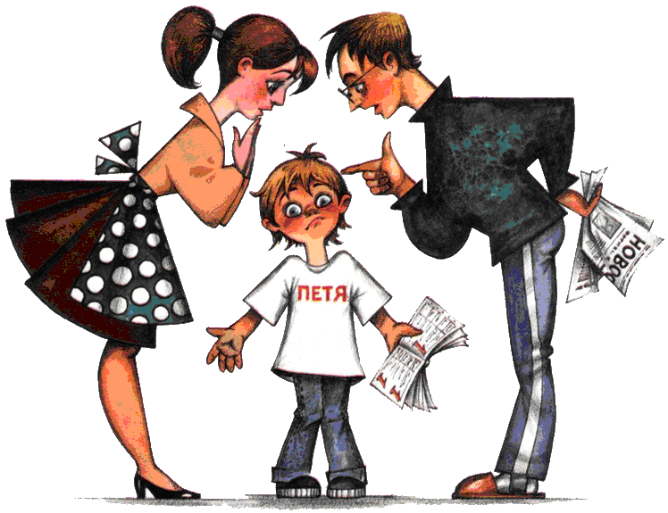
Десять самых плохих способов воспитания

Slide 4

1. Физическое оскорбление
Рукоприкладство редко приносит положительный результат

Slide 5

2. Принуждение.
Результат будет шатким и сомнительным

Slide 6

3.Крик.
Криком не добьёшься ничего, кроме головной боли

Slide 7
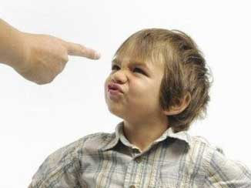
4.Требование немедленного подчинения.
Не думайте, что из детей, которыми всегда и во всём руководят, получатся самостоятельные и независимые люди

Slide 8

5.Ворчание.
Ворчание при воспитании эффективно менее всего

Slide 9

6.Нотации и советы.
Дети их обычно не слушают!
Пустая трата времени и сил.

Slide 10

7.Вымещение злобы на детях.
Выплеск злобы и раздражение
вредят детям и их чувству
собственного достоинства

Slide 11
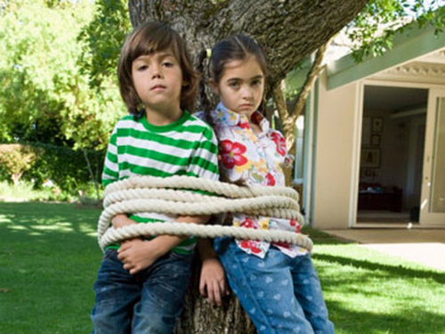
8.Посрамление и унижение.
Эти методы не должны применяться, если вы хотите, чтобы дети имели устойчивую психику и чувство собственного достоинства

Slide 12

9.Подлавливание.
Дети не безгрешны, не надо набрасываться на ребёнка за попытку вывернуться из какой-либо ситуации

Slide 13

10.Преувеличение вины.
Чувство вины перед самыми близкими делает ребёнка настороженным, лишает его независимости и способности вести себя легко, искренне и свободно.

Slide 14
